Slide 1

税收原理

Slide 2
第八章 税收原理
8.1 什么是税收
8.2 税收术语和税收分类
8.3 税收原则
8.4 税负的转嫁与归宿

Slide 3
8.1 什么是税收
（一）税收的基本属性
（二）税收“三性”

Slide 4
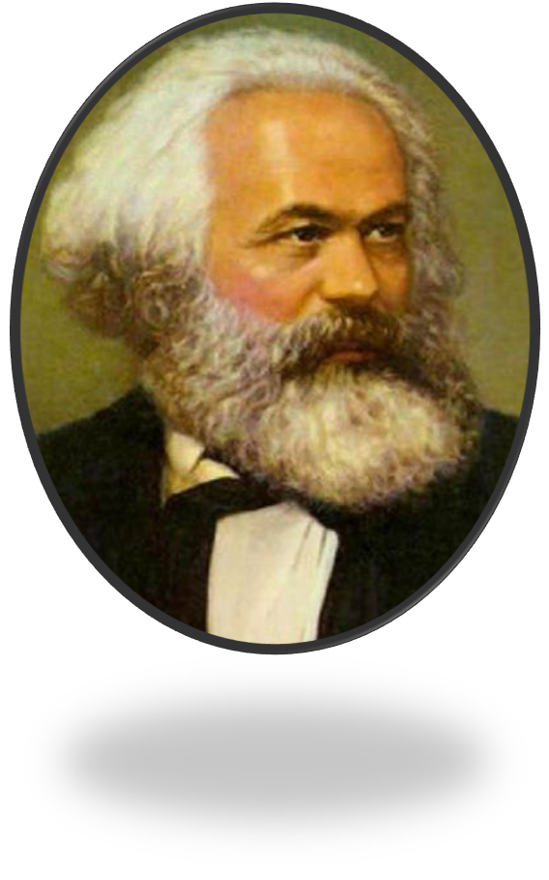

（一）税收的基本属性
(1) 马克思主义关于税收的定义
“赋税是政府机器的经济基础，而不是其他任何东西。”
“国家存在的经济体现就是捐税。”
马克思
1818-1883
•“所谓赋税，就是国家不付任何报酬而向居民取得东西。”
列宁
1870-1924

Slide 5
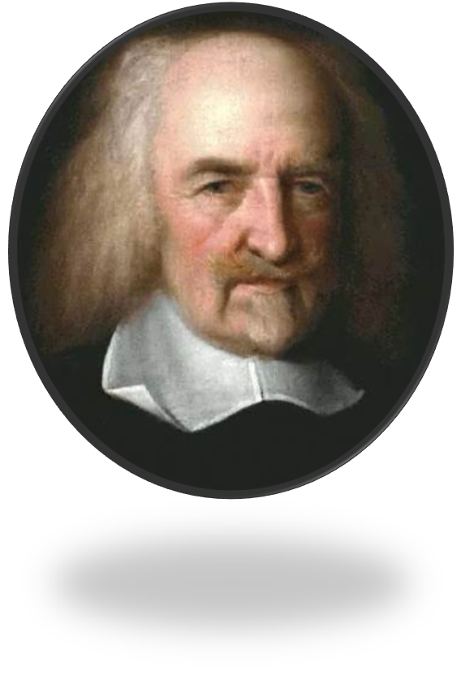
（2）西方经济学关于税收的学说：
“利益交换说”：
“人们为公共事业缴纳的税款，无非是为了换取和平而付出的代价。”
“间接税和直接税就是为不受外敌入侵，人们以自己的劳动向拿起武器监视敌人的人们提供的报酬。”
托马斯•霍布斯 1588-1679

Slide 6
（2）西方经济学关于税收的学说：
洛克、休谟、边沁以及亚当·斯密等人：
社会契约说、利益原则和支付能力原则。
——“利益交换说” 的发展
20世纪30年代以来，新的税收学说将视野转向税收的经济调节功能

Slide 7
（二）税收三性
——强制性：征税凭借国家政治权力，通常颁布法令实施，任何单位和个人都不得违抗。
——无偿性：国家征税以后，税款即为国家所有，既不需要偿还，也不需要对纳税人付出任何代价。税收无偿性是相对的，指的是不能直接、立即、均等获得补偿。
——固定性：征税前就以法律的形式规定了征税对象以及统一的比例或数额，并只能按预定的标准征税。 即征税有一定的标准，而这个标准又有相对稳定性。

Slide 8
8.2 税收术语和税收分类
税收术语：
（一）纳税人
（二）课税对象
（三）课税标准
（四）税率
（五）税收能力和税收努力
（六）起征点和免征额
（七）课税对象、税基、税源的区别

Slide 9
（一）纳税人
（1）纳税人——纳税主体，直接负有纳税义务的单位或个人，但不一定是税款的实际承担者
（2）负税人——税款的实际承担者 (税负转嫁)
（i）与纳税人为同一体——直接税
（ii）与纳税人不为同一体——间接税
（3）扣缴义务人——代为扣缴税款的人（不是纳税人也不是负税人）

Slide 10
（二）课税对象
（1）课税的客体：税法征税的标的物（即对“什么”课税）
（2）征税对象一般包括物品、所得、财产和行为等
（3）一种税区别与其他税种的根本标志
（4）税源：税收的经济来源或最终出处，GDP初次分配中已形成的各种收入，如工资、利息、利润、地租等。
（5）税目：课税对象的具体项目

Slide 11
（三）课税标准
（1）亦称作课税依据、计税标准、征税基数（税基），是计算应纳税额的依据
（2）从价计征、从量计征、复合计征

Slide 12
（四）税率
（1）应征税额与课税对象的比例，是计算税款的尺度
（2）税收制度的核心
（3）平均税率和边际税率：
平均税率＝(全部应征税额／课税对象数额) X 100%
边际税率＝(△全部应征税额／△课税对象数额) X 100%
（4）一般分为四种形式：
比例税率、累进税率、累退税率、定额税率

Slide 13
比例税率结构
税率(%)
平均税率=边际税率
O 课税对象数额

Slide 14
平均税率的高低，同课税对象的数额无关，与边际税率相等
税率(%)
平均税率=边际税率
O 课税对象数额

Slide 15
累进税率结构
税 率 (%)
边际税率（累进税率）
平均税率
O 课税对象数额

Slide 16
按照课税对象数额的大小，规定不同等级的税率，课税对象数额越大，税率越高。所以，每一级税率也就是相应级距的课税对象数额的边际税率。平均税率也呈现同样的变化趋势：随课税对象数额的增加而上升。
税 率 (%)
边际税率（累进税率）
平均税率
O 课税对象数额

Slide 17
累进税率
全额累进税率：随课税对象数额的增加，税率逐步提高，全部应税数额都适用相应的最高等级的税率课征。
例：假定全额累进税率规定为：所得未满1200元的，税率为10%；1200元及以上未满1800元的，税率为15%；1800元及以上未满2500元的，税率为20%……若某纳税人的所得额为2400元，那么这2400要全部按照20%的税率计税。

Slide 18
累进税率
超额累进税率：把课税对象按数额大小划分为若干等级部分，对每个等级部分分别规定相应的税率，分别计算税额，而后相加即为应征税款。也就是说一定数量的课税对象可以同时适用几个等级部分的税率。
例：假定超额累进税率规定为：所得额2000元及以下的，税率为10%；超过2000元至3000元的部分，税率为15%；超过3000元至5000元的部分，税率为20%……若某纳税人的所得额为4000元，则2000元以下的部分按10％的税率计征；超过2000元至3000元的部分，按15％的税率计征；超过3000元的1000元，按20%的税率计征。

Slide 19
累进税率
比较：全额累进税率计算简便，但累进程度高、在税率级次和比例相同时负担较重，特别是在两个级距的临界部分能出现税负增加超过课税对象数额增加的不合理现象。超额累进税率计算比较复杂，但累进程度缓和，在税率级次和比例相同时负担较轻，更能体现税收公平原则。

Slide 20
累退税率结构
税
率(%)
15.02
平均税率
边际税率(累退税率)
0 $48000 课税对象数额

Slide 21
按照课税对象数额的大小，规定不同等级的税率，课税对象数额越大，税率越低。所以，边际税率随课税对象数额的增加而下降。平均税率也呈现同样的变化趋势（变动在后）：随课税对象数额的增加而下降。
税
率(%)
15.02
边际税率(累退税率)
平均税率
0 $48000 课税对象数额

Slide 22
一个典型案例：美国联邦保险捐助税。按照生产者全年对每个雇员支付的工资、薪金总额计征的（雇员、生产者各负担一半），但有最高应税限额规定，在1989年，税率为15.02%，但限额为48000美元，对于高于48000美元的工薪部分，税率为0。对每一雇员来说，这种税每年最高计征额为48000美元 X 15.02% = 7209.60 美元。平均税率怎么变？
税
率(%)
15.02
边际税率(累退税率)
平均税率
0 $48000 课税对象数额

Slide 23
（五）税收能力和税收努力
（1）税收能力：(tax capacity)应当能征收上来的税收数额。一是纳税人纳税能力，二是政府的征税能力。
（2）税收努力：(tax effort)税务当局征收全部法定应纳税额的程度，或者说是税收能力被利用的程度 。

Slide 24
（六）起征点与免征额
起征点：税法规定的对课税对象开始征税的最低界限，收入未达起征点的低收入者不纳税，收入超过起征点的高收入者按全部课税对象纳税；
免征额：税法规定的课税对象全部数额中免予征税的数额，全部纳税人，不论收入高低，同等享受免税额待遇。
注意前者照顾的是低收入者，后者则是对所有纳税人的普惠照顾。

Slide 25
（七）课税对象、税基、税源的区别
课税对象是指征税的目的物，税基则是在目的物已经确定的前提下，对目的物据以计算税款的依据或标准；税基在表现形态上有两种：一种是价值形态，即以征税对象的价值作为依据，在这种情况下，课税对象和税基一般是一致的，如所得税的课税对象是所得额，计税依据也是所得额。另一种是实物形态，就是以课税对象的数量、重量等作为计税依据，在这种情况下，课税对象和税基一般是不一致的，如我国的车船税，课税对象是各种车辆、船舶，而税基则是车船的排气量和吨位。
税基也不同于税源，税源总是以收入的形式存在，但税基却可能是支出。

Slide 26
税收分类：
A. 按课税对象分类
所得税、商品税、财产税、资源税、行为税
B. 按税负是否转嫁分类：
直接税、间接税
C. 按税收的课税标准（计价依据）分类：
从价税、从量税、复合税
D. 按税收与价格的关系分类：
价内税、价外税
E. 按税收的财政归属：
中央税、地方税、中央与地方共享税

Slide 27
8.3 税收原则
（一）税收原则的概念：
政府在税收制度的设计和实施方面所遵循的基本指导思想
评价税收制度优劣以及考核税务行政管理状况的基本标准

Slide 28
（二）税收原则的历史演变：
（1）威廉•配第 William Petty
（2）攸士第 Justi
（3）亚当•斯密 Adam Smith
（4）萨伊 Say
（5）瓦格纳 Wagner

Slide 29
（1）威廉•配第 William Petty （1623-1687）
基本观点：公平负担税收
三条标准：
——公平，就是税收要对任何人、任何东西“无所偏袒”，税负也不能过重；
——简便，就是征税手续不能过于繁琐，方法要简明，应尽量给纳税人以便利；
——节省，就是征税费用不能过多，应尽量注意节约。

Slide 30
（2）攸士第 Justi（1705-1771）
基本观点：征税不能妨碍纳税人的经济活动
六大原则
——促进主动纳税
——不侵犯臣民的合理的自由和增加对产业的压迫
——平等课税
——具有明确法律依据
——挑选征收费用最低的商品货物征税
——纳税手续简便，税款分期缴纳，时间安排得当

Slide 31
（3）亚当•斯密 Adam Smith （1723-1790）
基本观点：政府少干预经济，政府职能应仅限于维护社会秩序和国家安全
四项原则：
——平等原则
“一切公民，都须在可能范围内，按照各自能力的比例，即按照各自在国家保护下享得收人的比例，缴纳国赋，以维持政府。“
“一个国家的各个人须缴纳政府费用，正如一个大地产的公共租地者须按照各自在该地产上所受益的比例，提供它的管理费用一样”

Slide 32
——平等原则
要取消一切免税特权，即取消贵族僧侣的特权；税收“中立”，即征税尽量不使财富分配的原有比例发生变化，尽量不使经济发展受影响；税收依负担能力而课征，即依每个国民在国家保护之下所获得的收入课征。
——确实原则
课税必须以法律为依据，“各公民应当完纳的赋税，必须是确定的，不得随意变更。完纳的日期、完纳的方法、完纳的数额，都应当让一切纳税人及其他人了解得十分清楚明白。如果不然，每个纳税人，就多少不免为税吏的权力所左右”。

Slide 33
——便利原则
税收的征纳手续应尽量从简。在时间上，应在纳税人收入丰裕的时候征税；在方法上，应力求简便易行；在地点上，应将税务机关设在交通方便的场所；在形式上，应尽量采用货币形式。
——最少征收费原则
征税过程中，应尽量减少不必要的费用开支，所征税收尽量归入国库，使国库收入同人民缴纳的差额最小，征收费用最少。“

Slide 34
（4）萨伊 Say（1767-1832）
基本观点：政府支出不具生产性，最好的税收是税负最轻的税收
五项原则：
——税率最适度原则，税率越低，税负越轻，对纳税人的剥夺越少，对再生产的破坏作用也越小
——节约征收费用原则
——各阶层人民负担公平原则，每个纳税人承受同样(相对的)税收负担
——最小程度妨碍生产原则
——有利于国民道德提高原则，政府征税必须着眼于普及有益的社会习惯和增进国民道德

Slide 35
（5）瓦格纳 Wagner（1835-1917）
基本观点：以税收为手段，调节社会生活，纠正分配不公平
四项九端原则：
——财政政策原则：
充分原则：税收的主要目的是为国家及其他公共团体筹集经费，因此，必须有充分的税收收入来保证这些支出的需要。
弹性原则：如果政府的支出需要增加，或者政府除赋税以外的收入减少时，赋税应能依据法律或自然增加。

Slide 36
——国民经济原则：
税源选择原则：是指要选择有利于保护税本的税源，以发展国民经济：以国民所得为税源最好。若以资本或财产为税源，则可能伤害税本。
税种选择原则：是指税种的选择要考虑税收负担的转嫁问题。因为它关系到国民收入的分配和税收负担的公平。尽量选择难以转嫁或转嫁方向明确的税种。
——社会正义原则：
普遍：税收负担应遍及社会各成员。
平等：应根据纳税能力大小征税，使纳税人税收负担与其纳税能力相称。他主张采用累进税制，对高收入者税率从高，对低收入者税率从低，对贫困者免税。

Slide 37
——税务行政原则：
确实：税收法令须简明确实，税务机关和税务官员不得任意行事，纳税时间、地点、方式、数量等须预先规定清楚，使纳税人有所遵循。
便利：纳税手续要简便，时间、地点、方式等尽量给纳税人以便利。
节省：税收征收管理费用应力求节省，尽量增加国库实际收入。此外，应减少纳税人因纳税而直接负担或间接负担的费用开支。

Slide 38
现代税收原则理论主要渊源于凯恩斯主义及福利经济学的思想
两大原则：
——税收公平原则
——税收效率原则

Slide 39
（三）税收中的公平与效率
（1）税收公平：
包括普遍征税和平等征税，即所有有纳税能力的人都应毫无例外地纳税和所得多者多征，所得少者少征，无所得者不征 。
政府征税要使各个纳税人承受的负担与其经济状况相适应，并使各个纳税人之间的负担水平保持均衡。
对于维护税收制度的正常运转必不可少，对于矫正收入分配不均、维护社会稳定不可或缺。

Slide 40
两个方面：
横向公平。经济能力或纳税能力相同的人应当缴纳数额相同的税收，即以同等的方式对待条件相同的人，而不应是专断的或有差别的。又称横的公平，或水平公平。
纵向公平。经济能力或纳税能力不同的人应当缴纳数额不同的税收，即以不同的方式对待条件不同的人。又称纵的公平，或垂直公平。

Slide 41
（2）税收效率：
政府征税要有利于资源的有效配置和国民经济的有效运行，提高税务行政的管理效率。
（3）税收公平与效率的两难选择——难以兼顾。 没有效率的公平便成了无本之木，没有公平的效率也无法持续。

Slide 42
（四）公平类税收原则
（1）受益原则，亦称“利益说”。根据纳税人从政府所提供公共物品或服务中获得效益的多少，判定其应纳多少税或其税负应为多大。该原则只能解决税收公平的一部分问题，而不能解决有关税收公平的所有问题。
有一定的合理性
存在一定局限性：只能解释某些特定的征税范围，不能推广到所有场合
唯一办法：自己呈报，但不现实

Slide 43
（2）支付能力原则，亦称“能力税”。根据纳税人的纳税能力，判定其应纳多少税或其税负应为多大。这就引出纳税能力的测度问题，从客观标准上测度，则为客观说；从主观标准上测度，则为主观说。

Slide 44
客观说：主张以纳税人拥有财富多少作为测定尺度
——收入（优：最好尺度；缺：非货币收入，不劳而获的意外收入或其他收入）
——财产（优：合适尺度，独立支付的能力；缺：一是数额相等的财产并不一定会给纳税人带来相等的收益；负债者与无债者情况不同；难以查核估值）
——消费（优：衡量一个人实际上从经济中抽出多少资源作为个人使用的最好尺度就是消费。如果一个人对其消费能力予以节俭，即将一部分收入用作储蓄，则应在税收上予以鼓励。如果一个人的消费额度超过其收入额度，他就应该按其消费额度多缴税。
缺：不仅按消费支出纳税会延误国家税收及时入库，而且由于不同个人、居民的消费倾向大小不尽相同。）

Slide 45
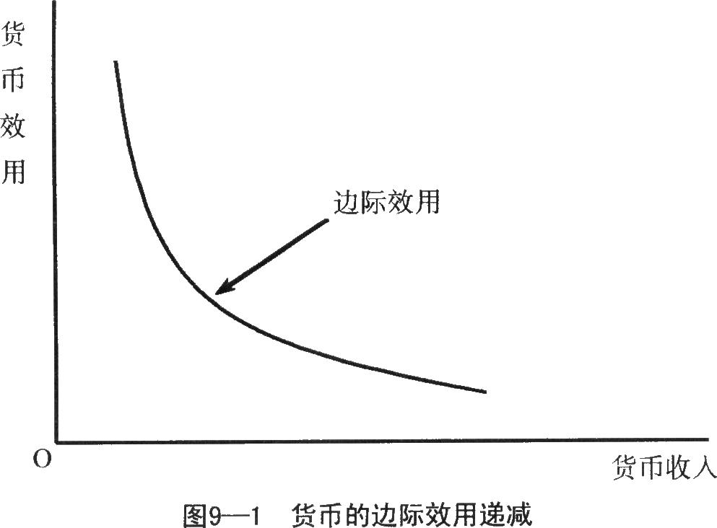
主观说：主张以纳税人因纳税而感受的牺牲程度大小作为测定其纳税能力的尺度。而牺牲程度的测定，又以纳税人纳税前后从其财富得到的满足(或效用)的差量为准。
三种尺度
——均等牺牲（等量绝对牺牲）：
每一纳税人因纳税而牺牲的总效 用相等，须对边际效用小的收入 部分征高税，对边际效用大的收 入部分征低税

Slide 46
——比例牺牲（等量比例牺牲）：
每一纳税人因纳税而牺牲效用与其收入成相同比例。虽然与纳税人收入增加相伴随的是边际效用的减少，但高收入者的总效用总是要比低收入者的总效用大。为此，须对所获总效用大者(即收入多者)多征税，对所获总效用小者(即收入少者)少征税。
——最小牺牲（等量边际牺牲）：
要求社会全体因纳税而蒙受的总效用牺牲最小。就社会全体来说，要让每个纳税人完税后因最后1单位税收而损失的收入边际效用彼此相等，故须从最高收入者开始递减征税，对最低收人者实行免税。

Slide 47
（五）效率类税收原则
促进经济发展原则：税收的额外负担最小化
征税费用最小化和确实简化原则

Slide 48
（六）税收中性问题
税收中性指政府课税不扭曲市场机制的正常运行，或者说，不影响私人部门原有的资源配置状况 。
两层含义：一是国家征税使社会所付出的代价以税款为限；二是国家征税应避免对市场经济正常运行的干扰 。
特别注意，税收的中性原则，并不意味着取消或忽视税收对经济的调节作用 ，而应在市场起基础性作用的前提下，有效地发挥税收的调节作用，使税收机制与市场机制两者取得最优的结合 。

Slide 49

税收超额负担或无谓负担（excess burden or dead burden ）是指政府通过征税将社会资源从纳税人转向政府部门的转移过程中，给纳税人造成了相当于纳税税款以外的负担。
两类负担：
——资源配置方面的额外负担
——经济运行机制方面的额外负担
事例：18世纪英国“窗户税”

Slide 50
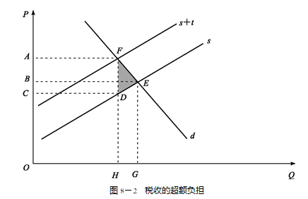
税收的额外负担
马歇尔•哈伯格超额负担理论

Slide 51
8.4 税负的转嫁与归宿
税负转嫁 :
是指商品交换过程中，纳税人通过提高销售价格或压低购进价格的方法，将税负转移给购买者或供应者的一种经济现象。税收归宿一般指处于转嫁中的税负的最终落脚点。
税负转嫁的方式：
①前转方式（顺转）生产企业 → 批发商 →零售商 →消费者
②后转方式（逆转）原材料生产者 ←原材料供应商 ←生产企业
③其他转嫁方式（混转、消转、税收资本化）

Slide 52
假设：税法规定对销售酒类征税，卖者每出售一瓶酒要纳1元的税，在不征税时，每瓶酒的售价是4元，就此例来看，这1元的税由谁来付钱？可能会出现以下几种情况：
1、售价仍是4元，那么不管买者是谁，这时1元的税由卖者来负担。
2、卖者把售价提高到5元，这时1元的税由买者负担。
3、买者把售价提高到4.5元，这时买卖双方都负担了一部分税，买者负担0.5元，卖者负担0.5元。

Slide 53
税负转嫁与归宿的一般规律
1、商品课税较易转嫁，所得课税一般不易转嫁。
2、供给弹性较大、需求弹性较小的商品的课税较易转嫁，供给弹性较小、需求弹性较大的商品的课税不易转嫁。

Slide 54
税负转嫁和供求弹性
S+T
S+T
S
P₁
S
P₁
P₀
P₀
D
P₂
D
P₂
需求弹性小于供给弹性的税负转嫁：消费者负担多，生产者负担少 。
需求弹性大于供给弹性的税负转嫁：生产者负担多，消费者负担少 。

Slide 55
3、课税范围宽广的商品税负较易转嫁，课税范围狭窄的商品税负难以转嫁。
4、对垄断性商品课征的税容易转嫁，对竞争性商品课征的税难以转嫁。
5、从价课税的税负容易转嫁，从量课税的税负不容易转嫁。

